Slide 1
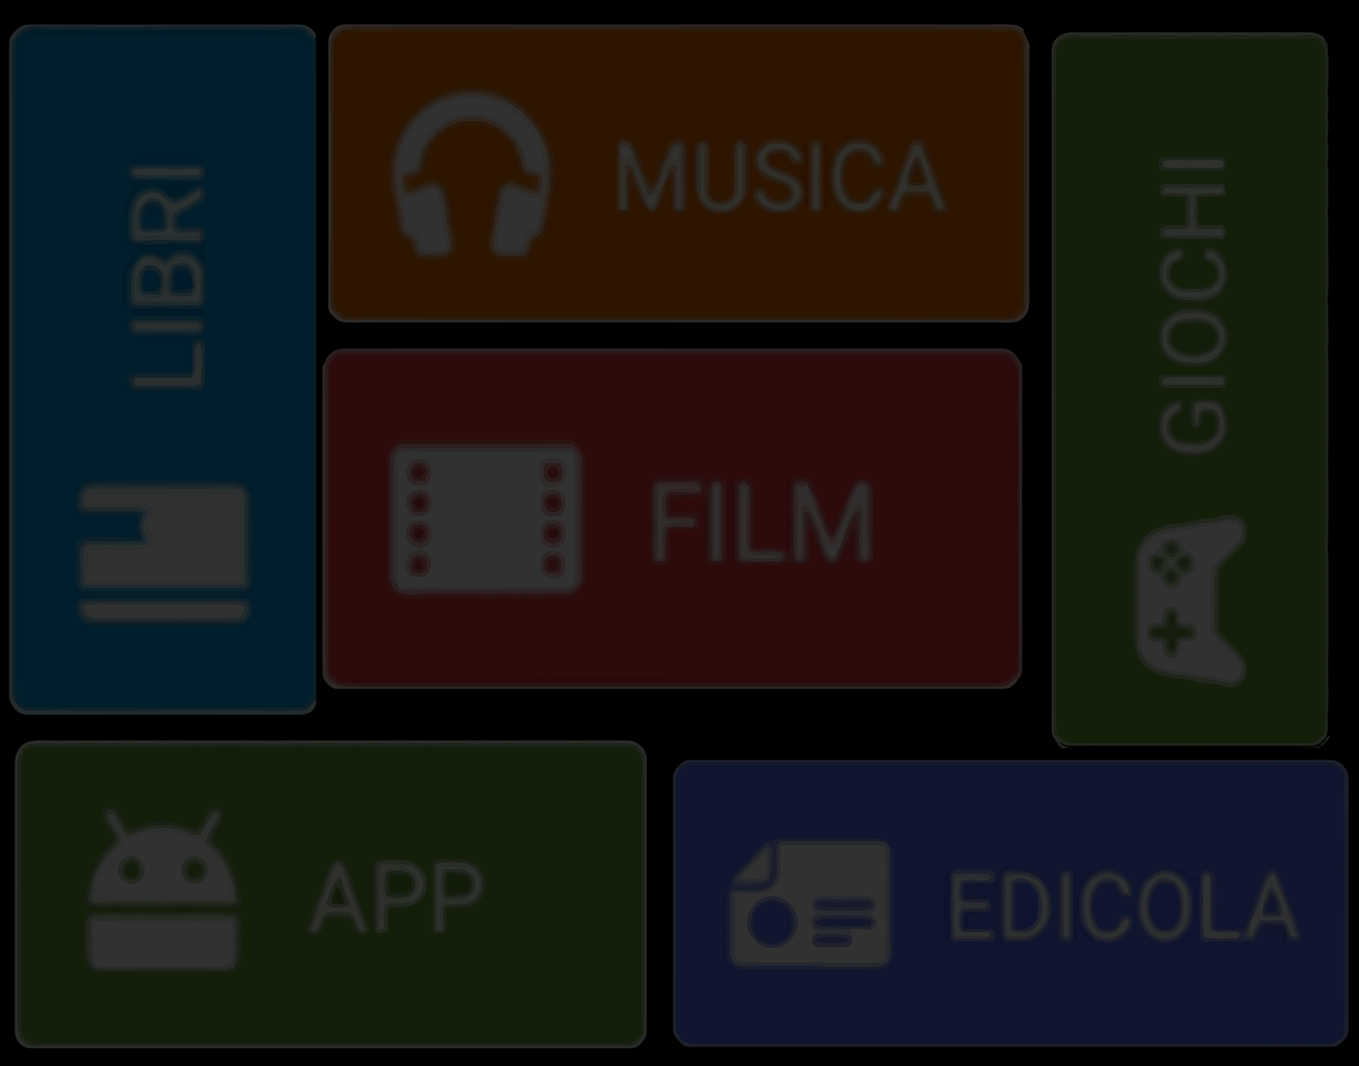
Università degli Studi di Catania
Corso di Laurea Magistrale in Ingegneria Informatica
s
Emerilli Enza
Interlicchia Giada
a.a. 2014/2015

Slide 2
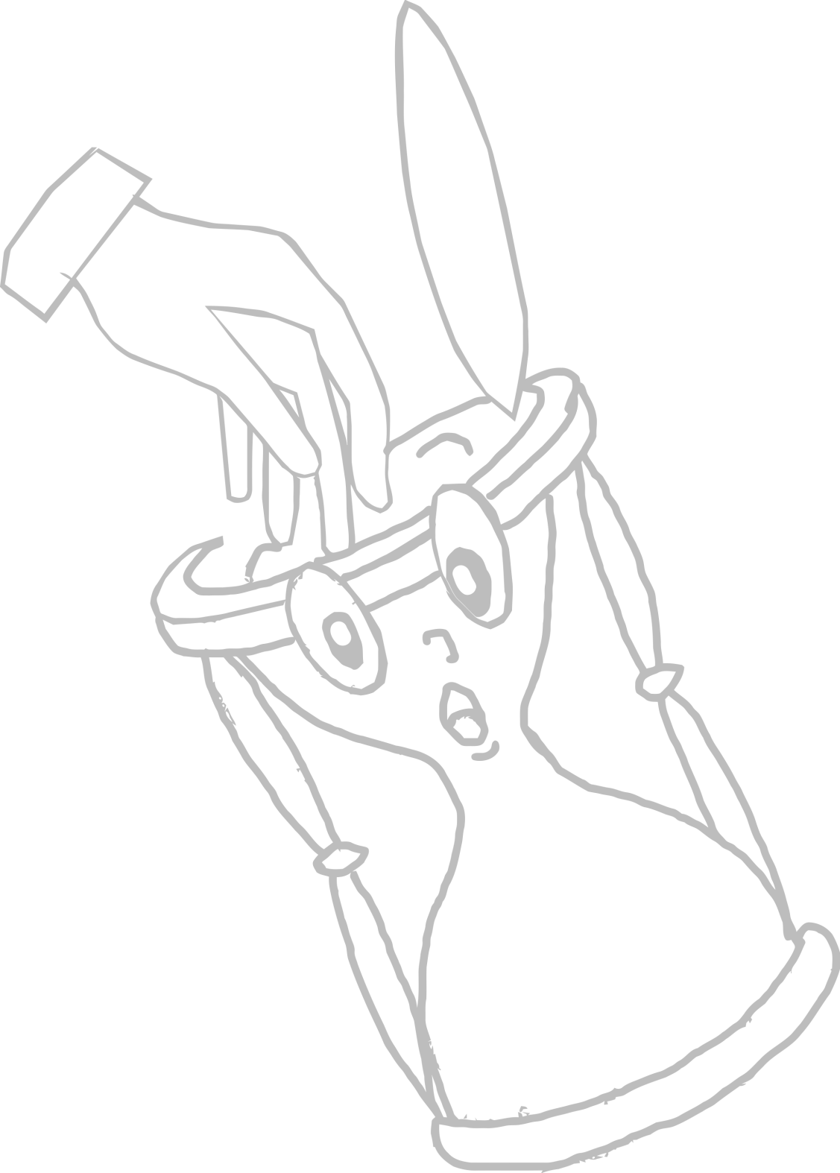
OVERVIEW
L’idea che andremo a presentare e successivamente a sviluppare riguarda l’acquisizione della data di scadenza di ogni singolo prodotto e la successiva memorizzazione, al fine di avvisare per tempo l’utente riguardo il cibo più prossimo alla scadenza e il relativo utilizzo che ne può fare con una lista in ordine di priorità delle possibili ricette contente i prodotti.

Slide 3
Why?
UTENTE PIGRO
UTENTE SMEMORATO
UTENTE AFFAMATO

Slide 4
USERS
STUDENTI FUORI SEDE
famiglie
anziani

Slide 5
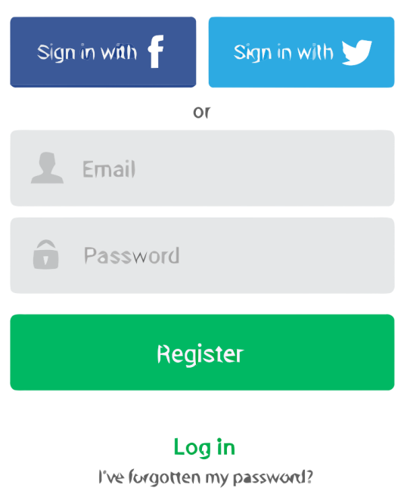
HOW IT WORKS?
s
La prima schermata contiene l’accesso o l’eventuale registrazione per far si che lo storico e le varie memorizzazioni siano associate al profilo dell’utente.

Slide 6
HOW IT WORKS?
L’utente può agitare il telefono ed essere reindirizzato sul motore di ricerca con la seguente stringa:
«mozzarella» + «ricette»
s
La view principale si presenta in maniera semplice ed intuitiva.
E’ presente l’ultimo item in scadenza imminente con la relativa data
more
Altrimenti cliccando su MORE può visualizzare l’elenco dettagliato dei prodotti presenti in dispensa.
MOZZARELLA
In scadenza!
12 – 04 - 2016
Cliccando do la possibilità di inserire i prodotti con la relativa scadenza
Agita il telefono per ottenere le ricette!
Altrimenti clicca qui per aggiungere ingredienti

Slide 7
HOW IT WORKS?
Qui è presente il riepilogo dettagliato dei prodotti presenti nel database con relativa scadenza, ordinati secondo la data di scadenza più imminente (evidenziata in rosso).
s
Dopo aver scelto un massimo di tre prodotti, tramite apposito pulsante si verrà reindirizzati sul motore di ricerca con la seguente stringa d’esempio:
«mozzarella» + «uova» + «ricette»
 | MOZZARELLA | 14-06-2015
 | UOVA | 22-06-2015
 | BURRO | 21-07-2015
 | … | …

Slide 8
HOW IT WORKS?
s
QR CODE
SCAN
COMING SOON
INSERIMENTO
MANUALE

Slide 9
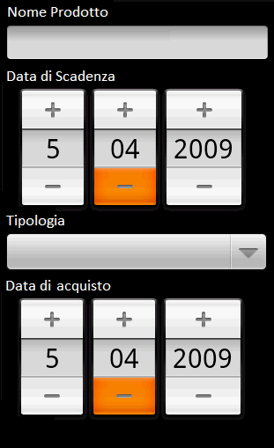
HOW IT WORKS?

Slide 10
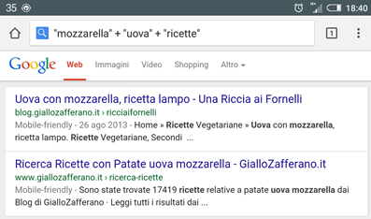
HOW IT WORKS?

Slide 11
Grazie dell’attenzione

